Slide 1
计算方法
5月27日

Slide 2
第6章 解线性方程组的迭代法
引言
基本迭代法
迭代法的收敛性
是否收敛
收敛速度
共轭梯度法

Slide 3
小节
1． Jacobi迭代法、Gauss-Seidel迭代法和SOR法
——计算分量形式、矩阵形式以及它们的迭代矩阵表示；
2． 迭代法收敛性的判定定理和收敛速度
(1)迭代法收敛的充要条件；
(2)从迭代矩阵的范数判别迭代法的收敛性及其证明；
(3)线性方程组的系数矩阵为严格对角占优阵，则Jacobi迭代法、Gauss-Seidel迭代法对任意初始向量均收敛；该定理的证明．
(4)线性方程组的系数矩阵为对称正定矩阵时，Jacobi迭代法、Gauss-Seidel迭代法和SOR法的重要结论。

Slide 4
太长不看版
共轭梯度是一种优化算法（求极值）
用于求解线性方程组的适用对象：系数矩阵A是对称正定的
指导思想：把求方程组的解问题转化为求一个二次函数的极（小）值点的问题
求极值点的方法：最速下降、共轭梯度法

Slide 5
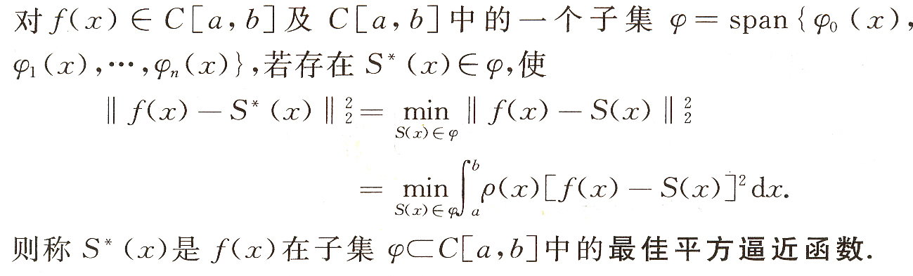
共轭梯度是一种优化算法（求极值）
优化问题：多变量目标函数求极值
类似于最佳平方逼近

Slide 6
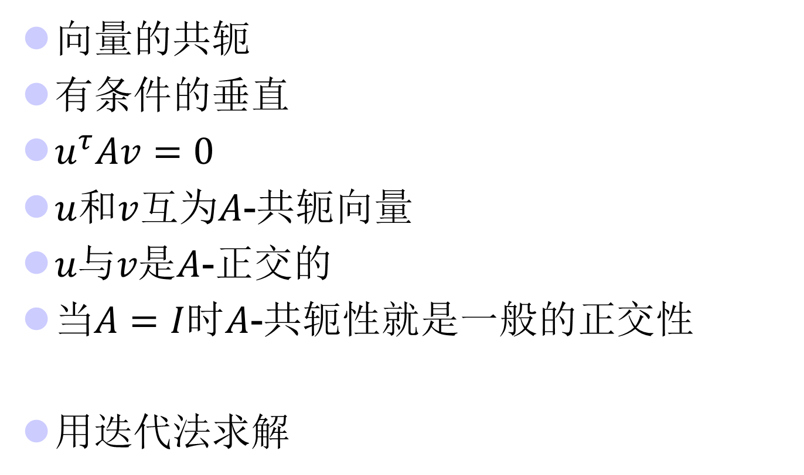
何谓“共轭”？
向量的共轭
有条件的垂直
$u^{τ}Av=0$
$u$和$v$互为$A$-共轭向量
$u与v是A$-正交的
当$A=I$时$A$-共轭性就是一般的正交性
用迭代法求解

Slide 7
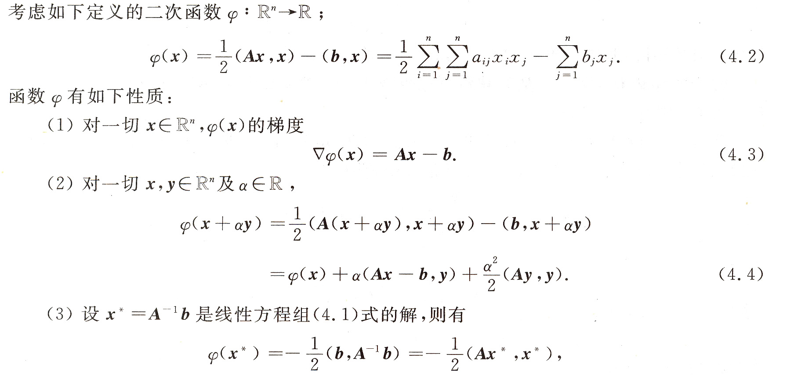
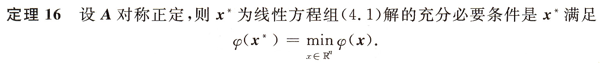
与方程组等价的变分问题
构造一个二次函数
这个二次函数的极小值点就是方程的解
旁证：

Slide 8
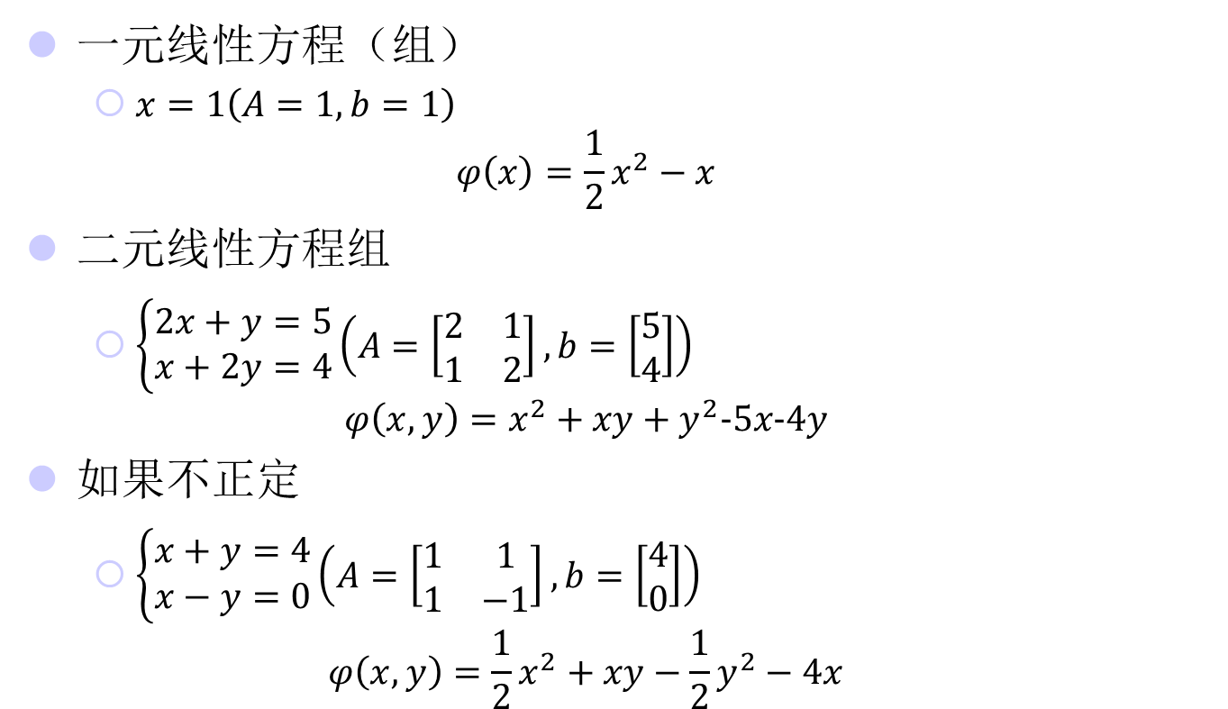
构造出的二次型是什么？
一元线性方程（组）
$x=1\left(A=1, b=1\right)$ $φ\left(x\right)=\frac{1}{2}x^{2}−x$
二元线性方程组
$\left\{\begin{matrix}2x+y=5 \\ x+2y=4\end{matrix}\right.\left(A=\left[\begin{matrix}2 & 1 \\ 1 & 2\end{matrix}\right], b=\left[\begin{matrix}5 \\ 4\end{matrix}\right]\right)$ $φ\left(x,y\right)=x^{2}+xy+y^{2}−5x−4y$
如果不正定
$\left\{\begin{matrix}x+y=4 \\ x−y=0\end{matrix}\right.\left(A=\left[\begin{matrix}1 & 1 \\ 1 & −1\end{matrix}\right], b=\left[\begin{matrix}4 \\ 0\end{matrix}\right]\right)$ $φ\left(x,y\right)=\frac{1}{2}x^{2}+xy−\frac{1}{2}y^{2}−4x$
cg1.m
cg2.m
cg.m

Slide 9
求极小值点的方法
选取初始点（任意）
选修正方向
确定修正幅度
以修正后的点为基础重复上面两步

Slide 10
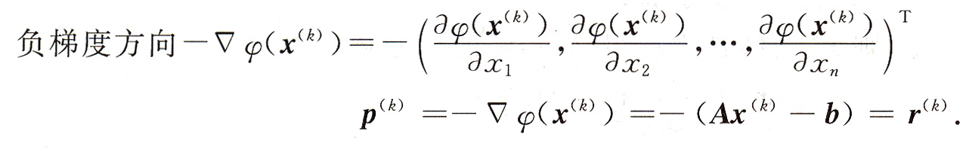
最速下降法
修正方向选取（下降得最快）
说明：选取目标函数在x^{(k)}点的切平面上的梯度下降最快的方向

Slide 11
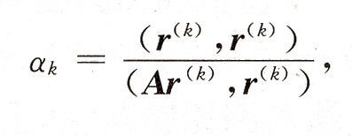
最速下降法
修正幅度选取（下降得最多）
说明：沿着之前的方向调整x能使得目标函数达到最小的幅度

Slide 12

最速下降法
修正方法
说明：两次迭代修正量是正交的
缺陷：每一步最速并非全局最速，不稳定

Slide 13
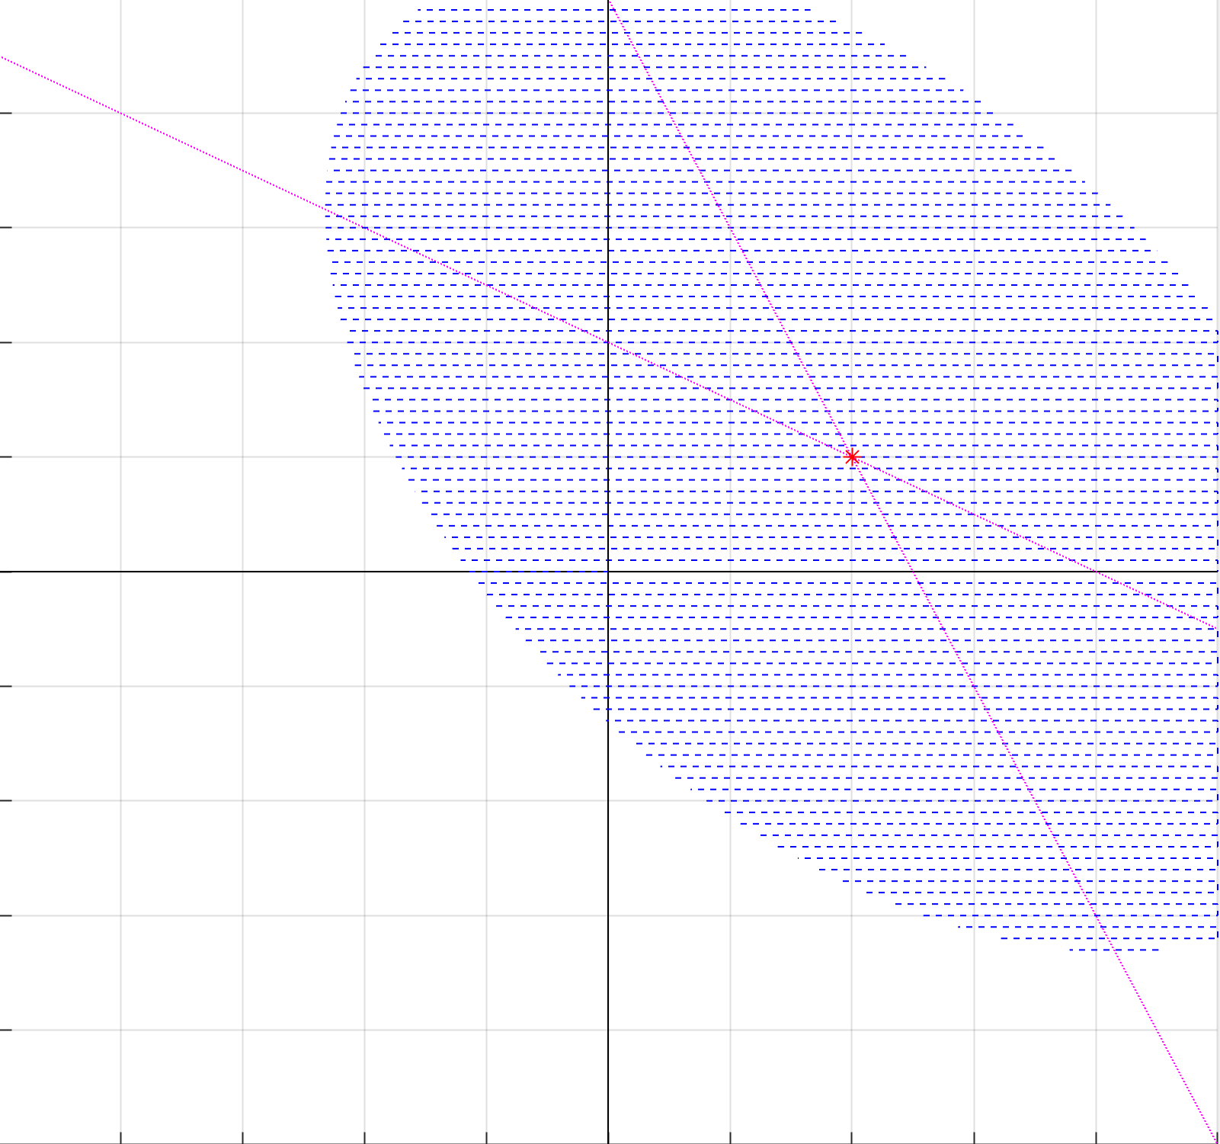
上帝视角
cg22.m

Slide 14
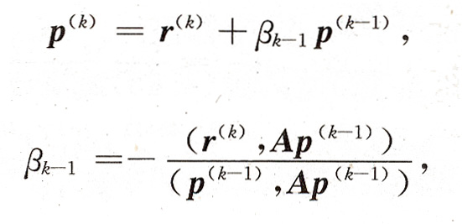
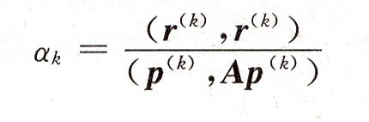
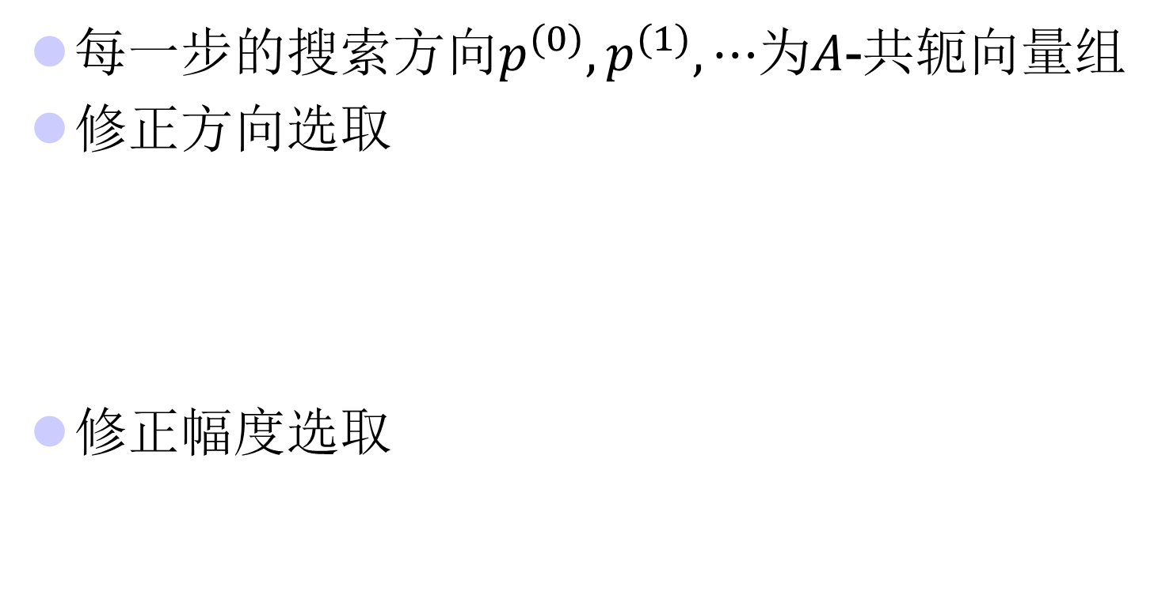
共轭梯度法（Conjugate Gradient CG方法）
每一步的搜索方向$p^{(0)},p^{(1)},⋯$为$A$-共轭向量组
修正方向选取
修正幅度选取

Slide 15
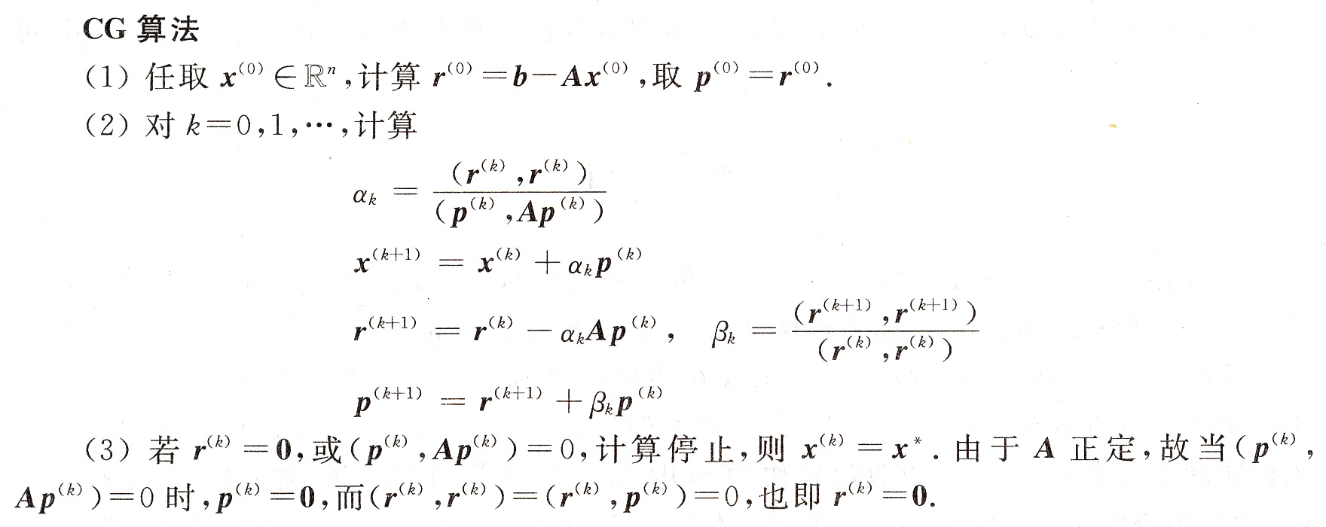
共轭梯度法算法步骤

Slide 16
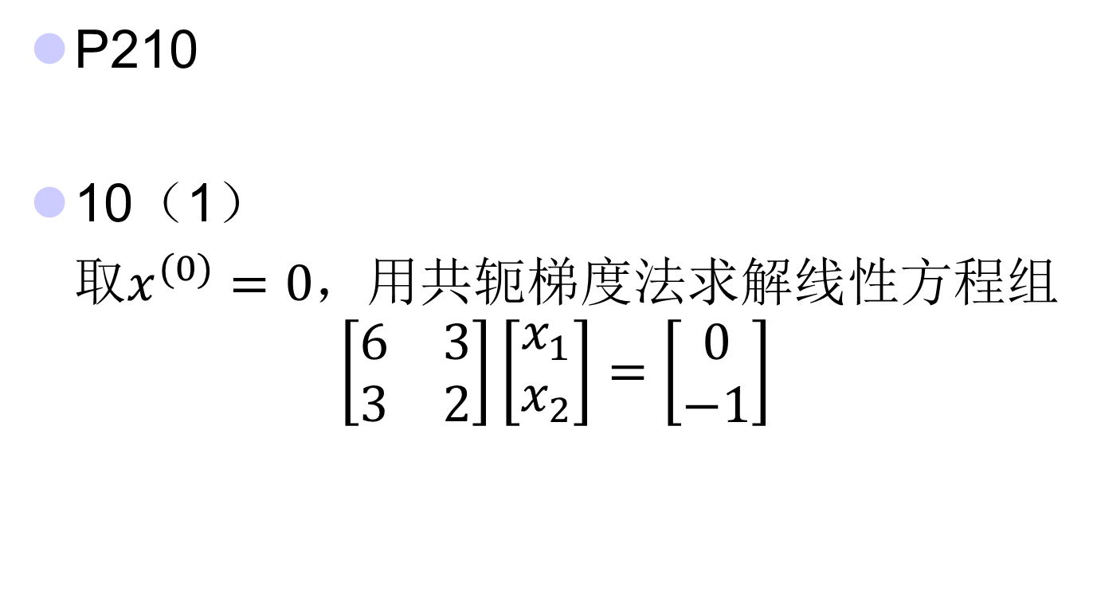
作业
P210
10（1）
取$x^{(0)}=0$，用共轭梯度法求解线性方程组
$$\left[\begin{matrix}6 & 3 \\ 3 & 2\end{matrix}\right]\left[\begin{matrix}x_{1} \\ x_{2}\end{matrix}\right]=\left[\begin{matrix}0 \\ −1\end{matrix}\right]$$

Slide 17
实验四
任务：
自己编程实现共轭梯度求解任意线性方程组
目的：
熟悉共轭梯度法的原理、方法和算法流程，以及实现过程中要注意的细节
要求：
采用语言不限
详细阐述你对共轭梯度法的理解
提交实验报告进行关键点说明和体会

